Slide 1
Development of an objective value optimization-based traversal algorithm for a graph generation framework
Péter András Tömöri
Supervisors: Attila Ficsor, Oszkár Semeráth, Kristóf Marussy
Notes:
Célérték optimalizálás alapú bejárási algoritmus fejlesztése gráfgeneráló keretrendszerhez

Slide 2
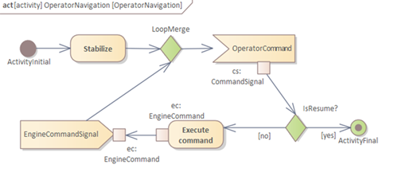
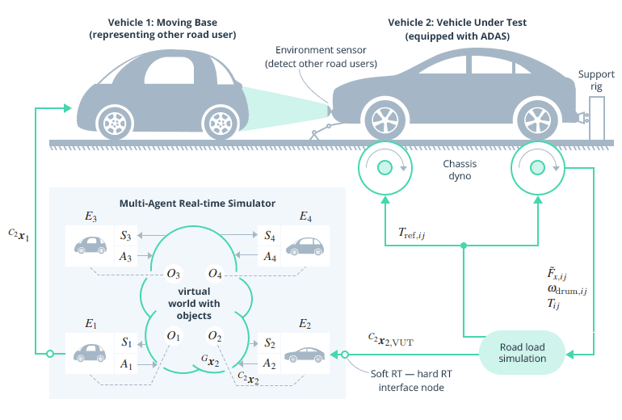
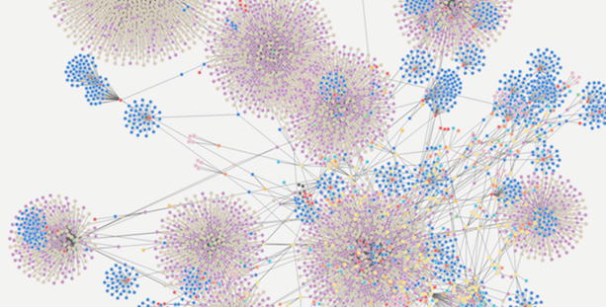
Motivation
consistent | realistic | diverse | scalable
https://neo4j.com/graph-visualization-neo4j/
https://intellias.com/three-ways-of-testing-adas-in-autonomous-cars-beyond-a-test-drive/
Notes:
Manapság az informatika és természettudományok számos területén használunk gráfokat komplex feladatokra.
Például modellezési nyelvek struktúrájának és adatszerkezeteknek a leírására, viselkedés szimulálására, analízisére, optimalizálására
Ezért szeretnénk gráfokat automatikusan generálni különböző célokkal: konzisztens, realisztikus, diverz, skálázható

Slide 3

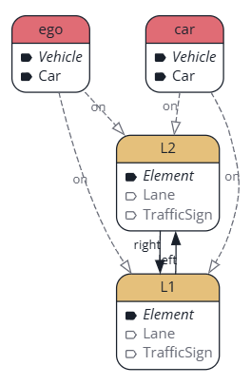
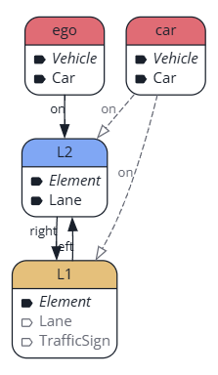
Preliminary in Refinery
Design Space Exploration
Exhaustive | Heuristic | Stochastic | Evolutionary
Partial Modeling
Refinement
4-valued logic
Decision Rules
Unit Propagation Rules
Notes:
Erre alapvetően megoldást ad a Refinery gráfgeneráló keretrendszer, aminek a releváns részeiről beszélnék bevezetőleg:
Tervezési tér alatt értjük egy adott probléma összes lehetséges megoldásának halmazát.
Ennek a szisztematikus bejárása, vagyis a DSE pedig lehetővé teszi a megoldások felfedezését.
A Refineryben minden megoldás parciális modellként van reprezentálva, ami azt jelenti, hogy ez nem feltétlenül végleges
4-értékű logikával el lehet valamiről mondani, hogy az biztosan van, biztosan nincs, lehet hogy van, vagy pedig ellentmondásos és sosem lesz jó
Így tulajdonképpen a DSE azt jelenti, hogy a kezdeti modellt folyamatosan finomítjuk különböző szabályokkal míg konkrét modellt nem kapunk.
Ezek a finomítási szabályok a Decision és Unit Propagation Rule-ok.
A Refinery-ben használt bejárási algoritmus egy kimerítő „best first” alapú algoritmus véletlen visszalépéssel.
Képen látható egy parciális modell és annak egy él 1-re állításával történő finomítása.

Slide 4
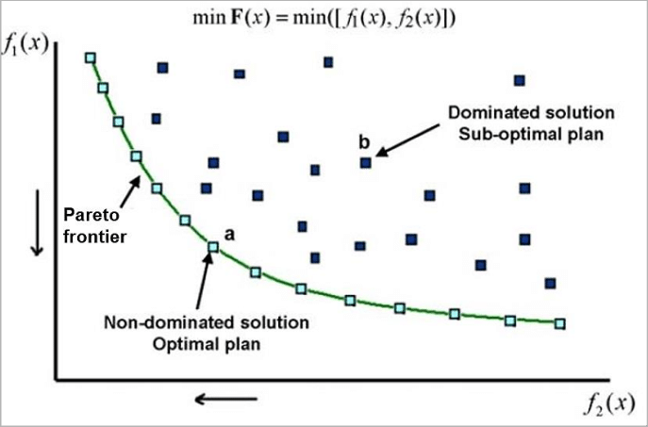
Challenges
Large combinatorial design space
Optimization with specific objectives
time / quantity / diversity
Exploration of complete Pareto-front
Multi-objective optimization
https://www.researchgate.net/figure/Example-of-a-Pareto-frontier-for-a-multgrai-objective-optimization-problem-with-two_fig6_309609991
Notes:
A kihívást a tervezési tér mérete és annak optimális bejárása jelenti
A tervezési tér hatalmas, és ebben néhány specifikus megoldást keresünk a várt célfüggvénynek megfelelően.
Ilyen célfüggvény lehet például forgalmi szituációk esetén a veszélyesség, ha például önvezető autók teszteléséhez szeretnénk gráfokat generálni.
Ha ilyen célfüggvényből több is van, akkor a Pareto-front megfelelő feltárása is cél lehet.
A Pareto-front azokat a megoldásokat jelenti, amit egy másik megoldás sem dominál.
Akkor dominál egy megoldás egy másikat, ha minden célfüggvényben jobban teljesít.
Példa: közlekedés szituáció
- minél veszélyesebb
- minél valószínűbb
A kettő közt trade-off
Az algoritmus megválasztása rendkívül számottevő abban, hogy mennyire optimális megoldást és mennyi idő alatt talál, vagy esetleg ha az a cél, akkor minél több elég jó megoldást.
- illetve lehet, hogy a legjobbat szeretnénk megtalálni minél gyorsabban, a lehető legtöbb elég jót, vagy esetleg minden szempont szerint a legjobbakat.
- ez a választott algoritmuson is múlik, így jó ha van miből választani.

Slide 5
Genetic algorithms
Population
Based on biological evolution and natural selection
Suitable for optimization problems
AGE2-MOEA, MOEA-D, NSGA-II, SPEA2 etc.
Dominance, elitism, crowding distance, penalty function, repair operator
Fitness
Selection
Crossover
Mutation
Notes:
Ezekre a kihívásokra genetikus algoritmusokkal próbálunk megoldást adni.
- biológia evolúció és természetes szelekció
- optimalizációs problémák hatékony megoldására
Fitnesshez kell objective.
Selection: mintavételezés és abból legjobb, tournament
Crossover: bitvektorokra single-point crossover
Mutation: véletlen módosítások, decision rule + propagation akár

Slide 6
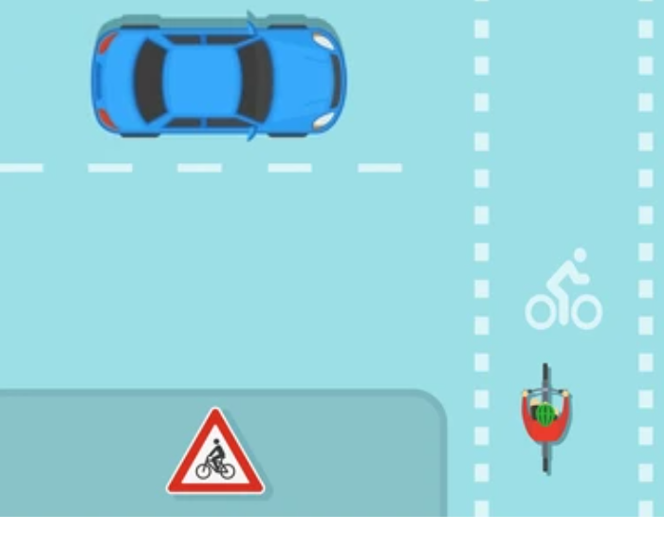

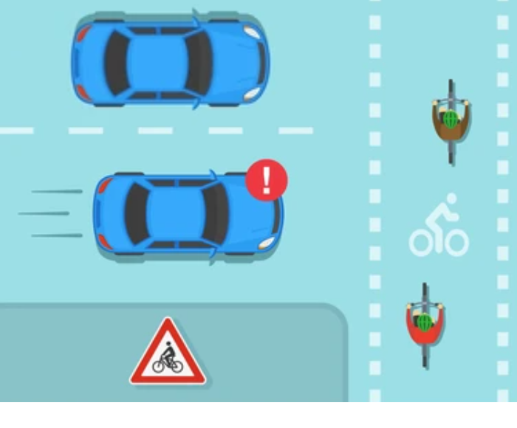
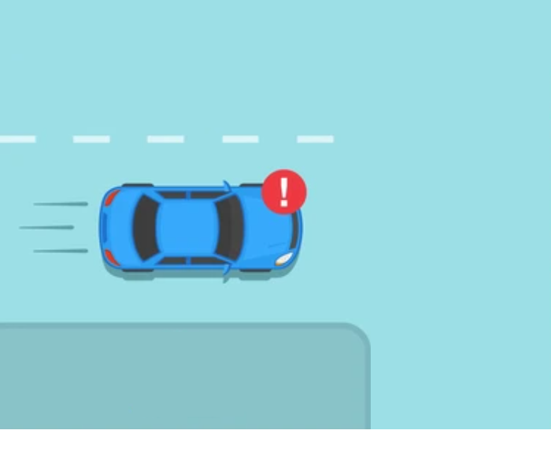
Genetic algorithms
Crossover
Mutation
Notes:
Konkrét példa az operátorokra

Slide 7
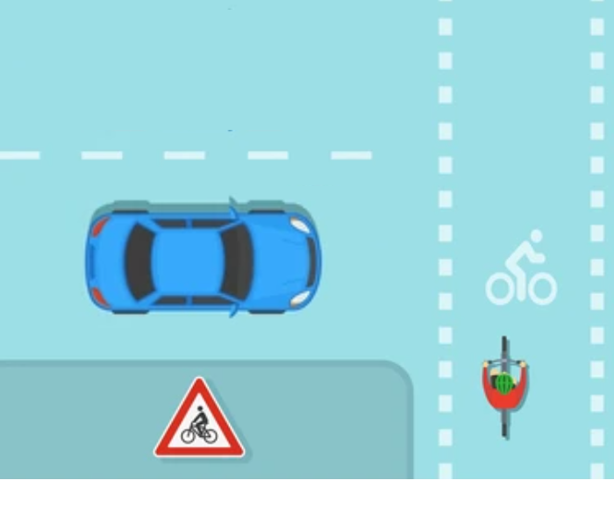
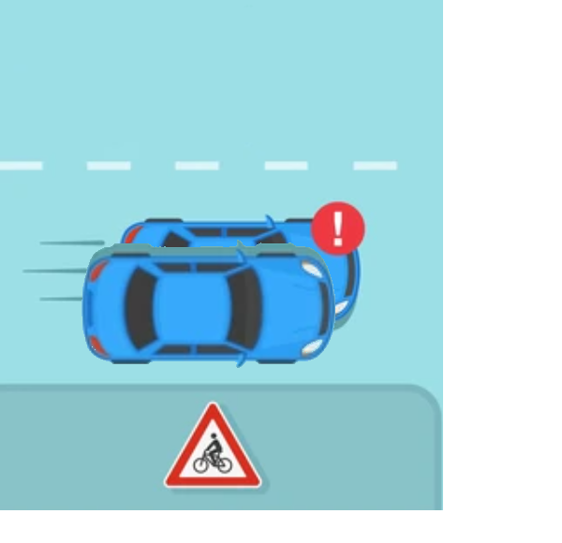
Challenge: Crossover of Graphs

Slide 8
Genetic algorithms
Population
Based on biological evolution and natural selection
Suitable for optimization problems
AGE2-MOEA, MOEA-D, NSGA-II, SPEA2 etc.
Dominance, elitism, crowding distance, penalty function, repair operator
Fitness
Selection
Crossover
Mutation
Notes:
NSGA-II: Non-dominated Sorting Genetic Algorithm II, egyik legelterjedtebb, multi-objective
- Nem-dominált rendezés: domináltág alapján teszi sorba
- Crowding distance: Változatosság megőrzése, egyenletesen fedjék le a Pareto-frontot
- Elitizmus: szelekció és keresztezés, a szülő és utód együttesen alkotják az új generációt
AGE2: kis populáció (Adaptive Geometry Estimation)
MOEA-D: dekompozíció
SPEA2: archívum, strength (Strength Pareto Ev. Alg.)

Slide 9
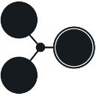
MOEA integration to Refinery
Rich selection of algorithms
Well documented API, tested and efficient implementations
Multi-objective and Pareto-optimality support
RefineryProblem with VersionVariable and RuleBasedMutation
Test: Class Responsibility Assignment Index
Related Work: MOMoT
Marrying Search-Based Optimization and Model Transformations
Use of MOEA, but more focused on transformations rather than graph modeling
Notes:
Gazdag algoritmusválaszték
Jól dokumentált API, megbízható és optimalizált algoritmusok
Többcélú, Pareto-optimális megoldáskeresés
Rugalmas modell -> Refinery beilleszthető
Jelenleg az algoritmusnak megadott mutáció: Véletlen decesion rule elsütése
Így tulajdonképpen hasonló, mint eddig, csak az algo mondja meg, hogy mikor menjen vissza, Populáció, szelekció alapján
Keresztezés operátor és további mutációk megadása növelheti a hatékonységot
Problem és Algorithm, utóbbi adott
Problem -> RefineryProblem:
- evaluate a Solution: infeasible?, objectives, constraints
- Mutation és Version hozzáférés
VersionVariable: refineryProblem és Version
RuleBasedMutation:
- mutate: problem -> DSEAdapter -> Transformations, childVersion fireRandomActivation
Case stuy: CRA Index

Slide 10

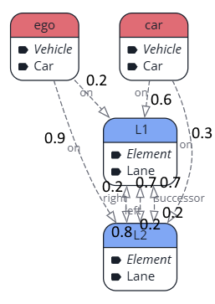
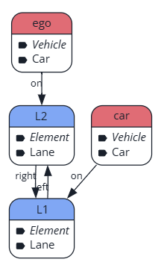
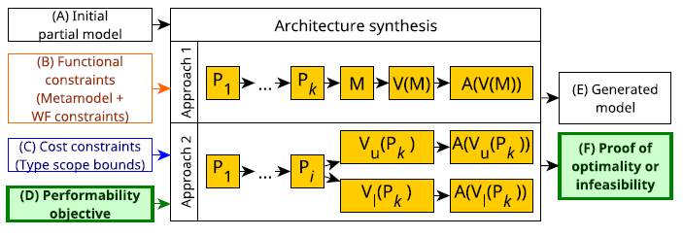
Outlook: Verifiable AI/ML techniques for PNT applications
Goal: neurosymbolic reasoning framework
Required:
Confidence value of relations, weighted selection of activations
Accounting of loss function as an objective
Integration of external performance analyser
Notes:
Kitekintés
Európai Űrügynökség
PNT: Positioning, Navigating and Timing
neuroszimbolikus érvelés: logika – gráf – neurális háló
MPE: legvalószínűbb magyarázat generálása
Post-filtering based DSE
View Transformation, PRISM Model Checker, static fault tree (with reliability attributes) – FOL
2 Approaches: Valid concrete model -> performance analysis OR analysis on partial model
Pareto: valószínű/veszélyes trade-off

Slide 11
Summary
1. Understanding main concepts of graph generation and DSE
2. Getting familiar with Refinery framework
3. Advantages of evolutionary algorithms
4. Integration of MOEA Framework
Future work: Crossover function of graphs
1
2
3
4
Evaluation of different algorithms
Notes:
Gráfgenerálás és tervezési tér bejárás alapjai
Refinery keretrendszer és annak bővíthetősége
Genetikus algoritmusok megismerése
MOEA keretrendszer integrálása
Következő lépés: Gráfok keresztezése
+Mérés

Slide 12
References
Oszkár Semeráth, András Szabolcs Nagy, and Dániel Varró. 2018. A graph solver for the automated generation of consistent domain-specific models. In Proceedings of the 40th International Conference on Software Engineering (ICSE '18). Association for Computing Machinery, New York, NY, USA, 969–980. https://doi.org/10.1145/3180155.3180186
https://refinery.tools/
https://navisp.esa.int/project/details/294/show
Máté Földiák, Kristóf Marussy, Dániel Varró, and István Majzik. 2022. System Architecture Synthesis for Performability by Logic Solvers. In ACM/IEEE 25th International Conference on Model Driven Engineering Languages and Systems (MODELS ’22), October 23–28, 2022, Montreal, QC, Canada. ACM, New York, NY, USA, 12 pages. https://doi.org/10.1145/3550355.3552448
https://moeaframework.org/
Hadka, D. (2025). MOEA Framework A Free and Open Source Java Framework for Multiobjective Optimization (Version 5.0) [Computer software]. Retrieved from https://github.com/MOEAFramework/MOEAFramework.
https://ceur-ws.org/Vol-1758/paper1.pdf

Slide 14
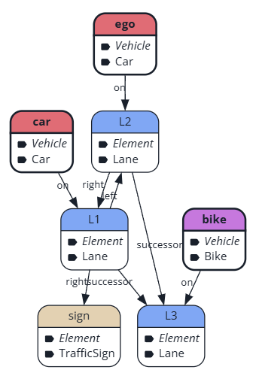
Traffic situation example
L3
ego
L2
L1
Notes:
Még visszatérő példa: Előző bővítve egy közös úttal, rajta egy biciklissel +1 tábla

Slide 15
private static final Symbol<Boolean> car = Symbol.of("Car", 1); private static final Symbol<Double> on = Symbol.of("On", 2, Double.class, null); private static final AnySymbolView carView = new KeyOnlyView<>(car); private static final AnySymbolView laneView = new KeyOnlyView<>(lane); private static final AnySymbolView onView = new FunctionView<>(on); private static final AnySymbolView leftView = new FunctionView<>(left); private static final AnySymbolView onTrueView = new FilteredView<>(on, value -> value == 1.0); private static final AnySymbolView leftTrueView = new FilteredView<>(left, value -> value == 1.0);
private static final RelationalQuery carOnLane = Query.of("CarOnLane", (builder, c1, l1) -> builder.clause( carView.call(c1), laneView.call(l1), c1.notEquivalent(l1), onTrueView.call(c1, l1) )); private static final RelationalQuery inOneLine = Query.of("InOneLine", (builder, o1, o2) -> builder .clause(carOnLane.call(o1, o2)) .clause(carOnLane.call(o2, o1)) .clause(l -> List.of(carOnLane.call(o1, l), carOnLane.call(o2, l)))); private static final RelationalQuery leftTo = Query.of(„LeftTo", (builder, o1, o2) -> builder.clause( leftTrueView.callTransitive(o1, o2) )); private static final Rule assignLeftBetweenLines = Rule.of("AssignLeftBetweenLines", (builder, a, b) -> builder .clause((c, d) -> List.of( not(inOneLine.call(a, b)), inOneLine.call(a, c), inOneLine.call(b, d), leftTo.call(c, d), not(leftTo.call(a, b))) ) .action( put(left, 1.0, a, b) ));
Notes:
A Refinery meglévő szimbólumaival és nézeteivel készítettem olyan tesztet, ahol a modell objektumainak kapcsolatai egy valós számmal is rendelkeztek.
Symbol<Double>, FilteredView, FunctionView
Ezekre szűrve készítettem külön interpretációkat, így tudtam Query-ket írni csak a bizonytalan élekre.
Létrehoztam olyan Decision Rule-t ami bizonytalan élt átír 0-ra vagy 1-re.
Error predicate-t hoztam létre, hogy ne lehessen bizonytalan él.
Future: Veszteség számítása adott verzióhoz és loss számítás, Decision Rule esetleges súlyozása

Slide 16
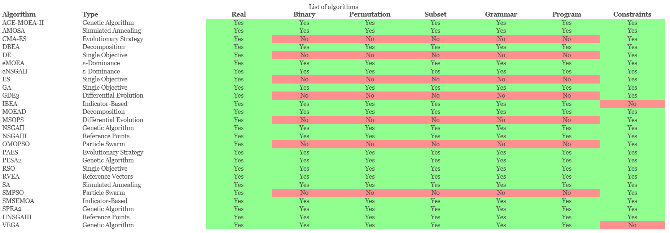

Slide 17
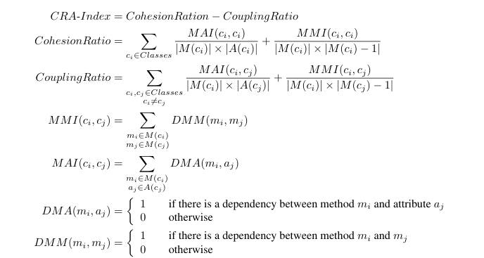
RefineryProblem problem = new RefineryProblem(store, initialVersion, 5); NSGAII algorithm = new NSGAII(problem); algorithm.setVariation(problem.getMutation()); algorithm.setInitialPopulationSize(10); algorithm.run(10000); NondominatedPopulation result = algorithm.getResult();
var classCohesion = Query.of("classCohesion", Double.class,
(builder, c, output) -> builder.clause(Integer.class, mc -> List.of( classElementView.call(c), mc.assign(methodCount.leftJoin(0, c)), output.assign(RealTerms.add( RealTerms.div( RealTerms.asReal(mai.leftJoin(0, c, c)), RealTerms.asReal(IntTerms.mul( mc, attributeCount.leftJoin(0, c) )) ), RealTerms.div( RealTerms.asReal(mmi.leftJoin(0, c, c)), RealTerms.asReal(IntTerms.mul( mc, IntTerms.sub(mc, IntTerms.constant(1)) )) ) )) )));

Slide 18
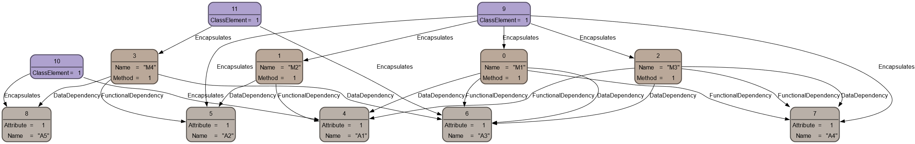
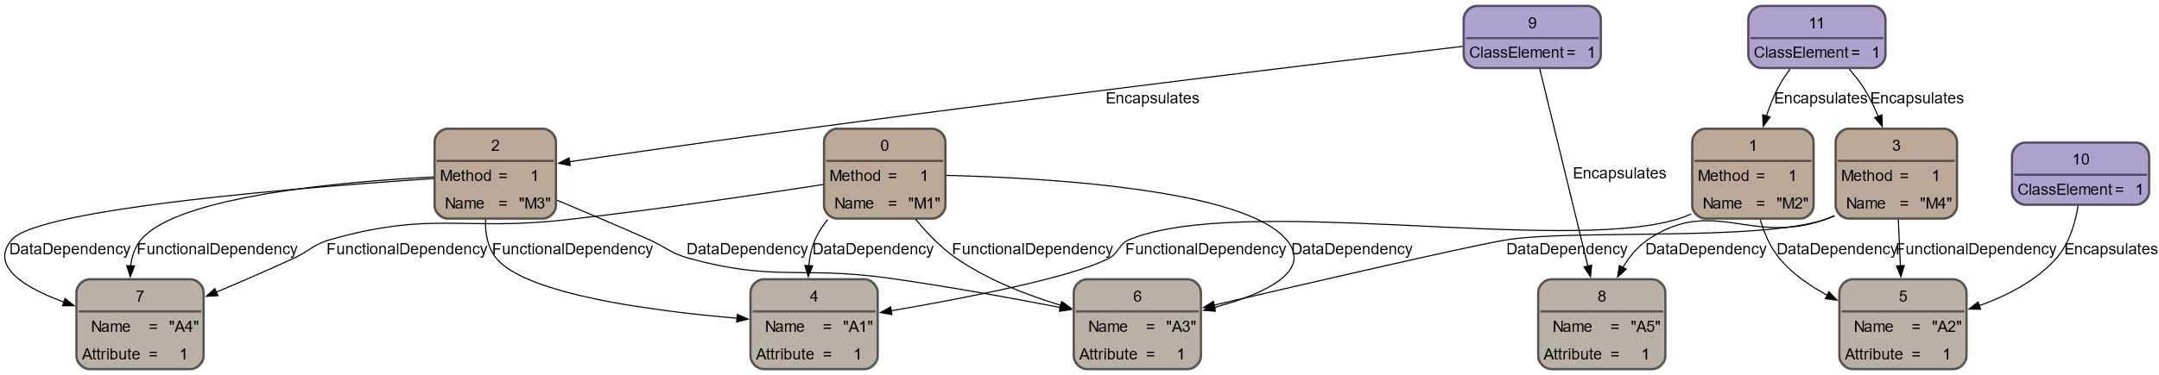

Slide 19
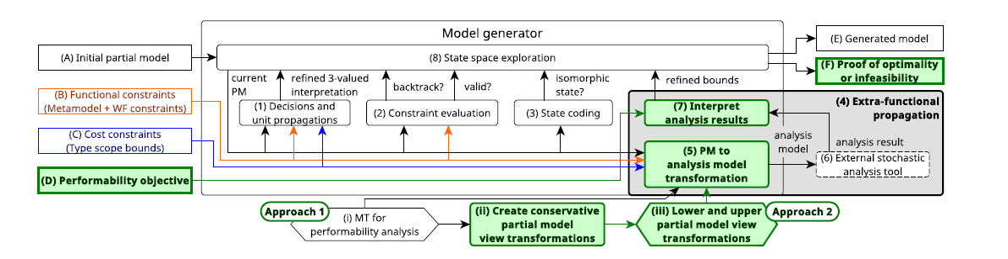
// Objective 1: number of on and left that are not 1.0 or 0.0 private static final RelationalQuery unsureRelations = Query.of("unsureRelations", (builder, a, b) -> builder .clause(onUnsureView.call(a, b)) .clause(leftUnsureView.call(a, b))); private static final FunctionalQuery<Integer> numOfUnsureRelations = Query.of(Integer.class, (builder, output) -> builder .clause( output.assign(unsureRelations.count(Variable.of(), Variable.of())) ));
private static final Rule setOnToOne = Rule.of("SetOnToOne", (builder, a, b, v) -> builder .clause( onUnsureView.call(a,b) ) .action( remove(on, a, b), put(on, 1.0, a, b) // put(loss, 1.0 – v) ) );

